Slide 1
Que ninguna
suscripción se
cobre sin que
la veas.
COBROS DE OCTUBRE
CONDOR
NETFLIX.COM
$10.090
SUSCRIPCIÓN
mensual
FITNESS CLUB
$29.249
NUEVA SUSCRIPCIÓN
1er cobro
SPOTIFY
$6.490
SUBIÓ 22,7%
antes $5.290
UBER *TRIP
$4.380
COMPRA PUNTUAL
GRUPO 68
Agustín Tupper · Baltazar Herreros · Benjamin Garrido · Florencia Candia · Nicolás Covarrubias
Notes:
(0:20) En Chile, entre 2023 y 2024, las instituciones financieras recibieron 1,3 millones de reclamos por operaciones que el cliente no reconoce. Una parte son cobros que se repiten todos los meses sin que nadie los mire: renovaciones, alzas, pruebas gratis que pasan a pago. Somos CONDOR, y nuestra oportunidad es esta: que ninguna suscripción se cobre sin que la persona la vea, desde el primer cobro y dentro de la app de su banco.

Slide 2
Te enteras del cobro cuando la plata ya salió.
PROBLEMA
LO SUFRE
LO PAGA
El titular de la cuenta
El banco emisor
~37 mil
$72.000 MM
reclamos al año por cobros indebidos en el mercado financiero¹
perdidos por fraude externo en un solo mes, marzo de 2024³
LEY 20.009
lo que el cliente no reconoce, el banco lo devuelve
[1] SERNAC, Ranking Financiero 2022, estimación anual del equipo · [3] CMF, Nota Técnica Ley de Fraudes, oct-2025
Notes:
(0:45) Separamos a quién le duele de quién paga. Lo sufre el titular de la cuenta: tiene varias suscripciones y se entera de la renovación o del alza cuando la plata ya salió. El SERNAC recibe del orden de 37 mil reclamos al año por cobros indebidos en el mercado financiero, y casos como Rappi en 2024 muestran membresías cobradas a gente que dice no haberlas contratado. Pero quien paga es el banco: por la Ley 20.009 y sus reformas, lo que el cliente no reconoce, el banco lo debe devolver. Solo en marzo de 2024 la banca perdió 72 mil millones de pesos por fraude externo. Ese es el puente: el dolor del usuario se convierte en costo para el banco. [Decir aquí con cuántas personas y con quién de la banca lo validamos.]

Slide 3
Lo que cambiamos en el camino.
VIAJE
01
Detener cualquier cobro
Ver y avisar primero
Feedback del equipo
+ Visa Stop Payment Service¹³
→
02
Que pague el usuario
Que pague el banco
entrevistas + Ley 20.009
→
03
Reconocer por el nombre
Reconocer por la regularidad
Simulación
11.384 cobros
→
04
Que el sistema decida solo
Que pregunte cuando duda
Gemelo digital
→
Filas 03 y 04: documentadas en el filtro y el dataset del prototipo.
Notes:
(0:30) Llegar aquí no fue lineal. Partimos queriendo detener cualquier cobro; al revisar cómo funciona en la red vimos que bloquear cobros recurrentes existe (Visa lo ofrece a los bancos), pero retener y aprobar cada cobro no es estándar, así que hoy el foco es ver y avisar, y detener queda como siguiente paso a validar con un banco. [Fila 2: contar con la evidencia de entrevistas; confirmar.] Al simular aprendimos que ni el nombre del comercio ni la tarjeta guardada sirven: Uber guarda tu tarjeta y no es suscripción, y Jumbo se repite en el 86% de los clientes. Lo que distingue una suscripción es la regularidad. Y como el sistema se puede equivocar, cuando duda le pregunta al usuario.

Slide 4
Todas tus suscripciones a la vista, desde el primer cobro.
SOLUCIÓN
+
La suma a tu lista
01
02
03
confianza alta
?
Te pregunta
Llega un cobro
¿Volverá a cobrar?
¿Qué tipo es?
confianza intermedia
comercio · categoría (MCC) · monto · señales de la red
cómo cobra ese comercio a todos los clientes del banco
suscripción, cuenta o incierto
↑
Te avisa si sube
cambio de precio
SIGUIENTE PASO
Detener el cobro antes de que ocurra: los bancos ya pueden bloquear cobros recurrentes con Visa¹³. Falta validarlo con un emisor.
Lógica y umbrales: código del prototipo CONDOR.
Notes:
(0:45) CONDOR vive dentro de la app del banco. El dato ya existe: cada cobro trae comercio, categoría (MCC), monto y señales de la red. El primer motor pregunta si ese comercio va a volver a cobrar, mirando cómo se comporta con todos los clientes del banco: repetición, regularidad y monto. Por eso reconoce la suscripción desde el primer cobro del cliente. El segundo clasifica si es suscripción, cuenta o algo incierto. Con eso actúa: si está seguro, la suma a tu lista; si duda, te pregunta; y si una suscripción sube de precio, te avisa. Detener el cobro antes de que ocurra es el siguiente paso: es técnicamente posible para el banco, pero hay que validarlo con un emisor. Si el sistema se equivoca, el costo es una pregunta de más, no plata perdida.

Slide 5
Ver suscripciones ya existe. Lo nuevo es cómo se reconocen.
ESTADO DEL ARTE
ALTERNATIVA
DÓNDE
DENTRO DEL BANCO
CÓMO RECONOCE LA SUSCRIPCIÓN
BancoEstado
Mis Suscripciones
Chile, hoy
Solo comercios con tarjeta tokenizada¹²
✓
Nubank
Gestor de suscripciones
Brasil, 2025
Cobros recurrentes de la tarjeta⁷
✓
Visa
Subscription Manager
2026 → LatAm
Gestión en 100+ comercios asociados⁶
✓
Rocket Money
app aparte
EE.UU.
Historial de cuentas vinculadas⁸
✕
CONDOR
Prototipo
Cómo cobra el comercio a todo el banco, desde el 1er cobro
✓
DIFERENCIA DE FONDO
DIFÍCIL DE COPIAR
No depende de que el comercio se declare: aprende de cómo cobra.
El modelo de comercios mejora con cada cliente del banco.
[6] Visa, mar-2026 · [7] Nubank, dic-2025 · [8] rocketmoney.com · [12] BancoEstado, Mis Suscripciones
Notes:
(0:30) Ver suscripciones ya existe, y eso es buena noticia: confirma el problema. En Chile, BancoEstado tiene 'Mis Suscripciones', pero solo muestra comercios que usan tarjeta tokenizada. Nubank lanzó en Brasil un gestor; Visa anunció uno para bancos que parte en Norteamérica y luego llega a Latinoamérica, con gestión en comercios asociados; y Rocket Money es otra app que lee tu historial. La diferencia de CONDOR está en cómo reconoce: no depende de que el comercio se declare, aprende de cómo cobra ese comercio a todos los clientes del banco, y lo hace desde el primer cobro. Lo difícil de copiar es ese modelo, que mejora con cada cliente.

Slide 6
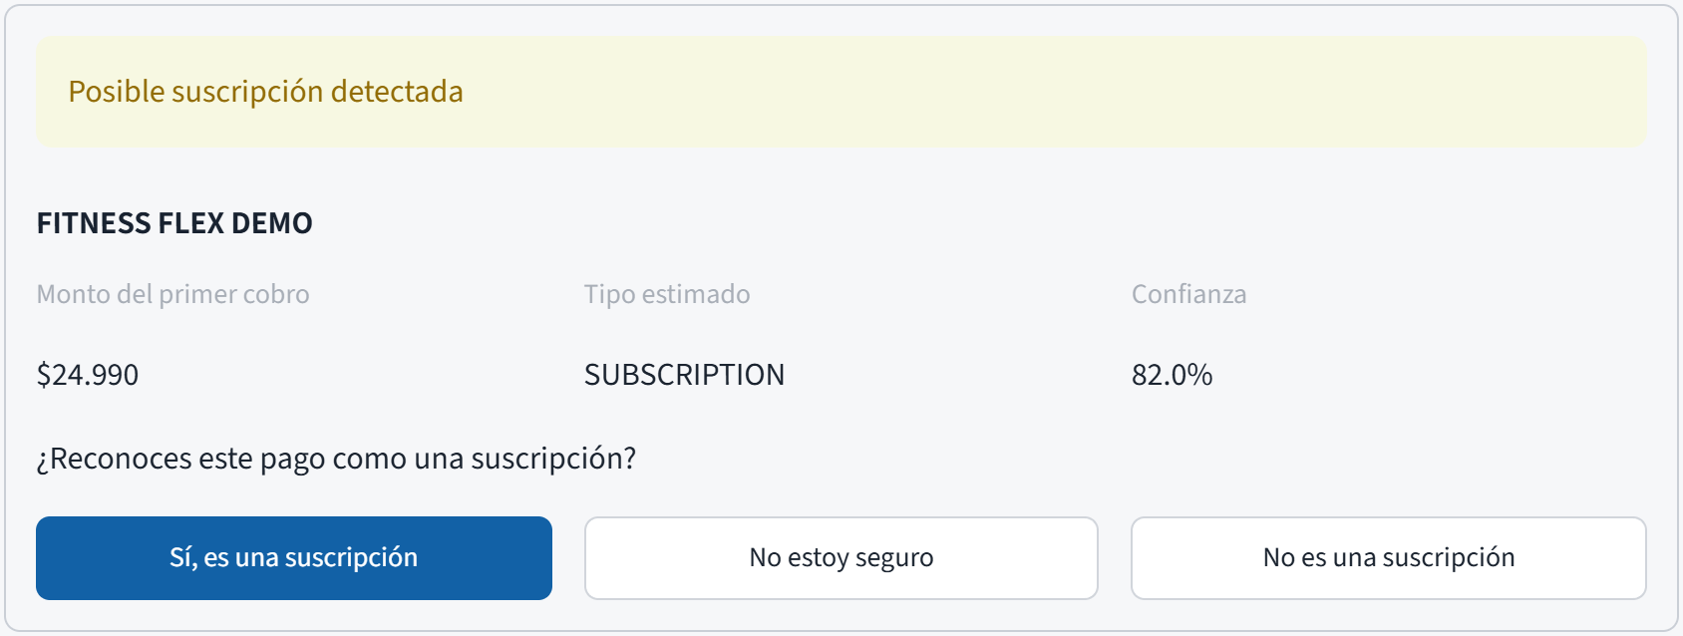
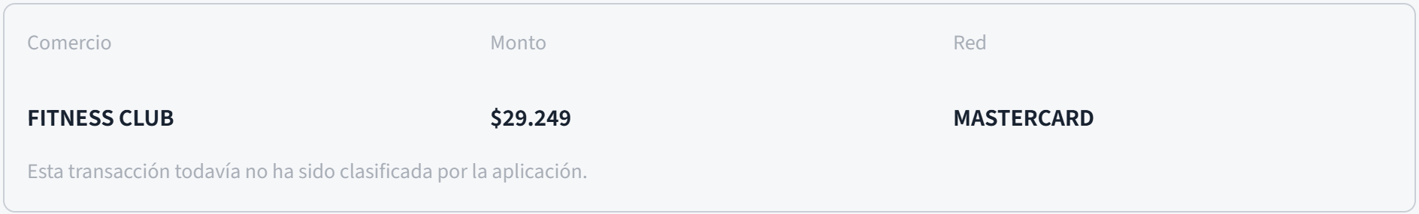
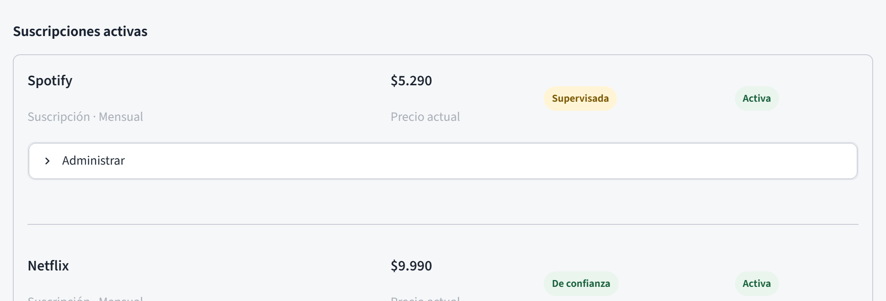
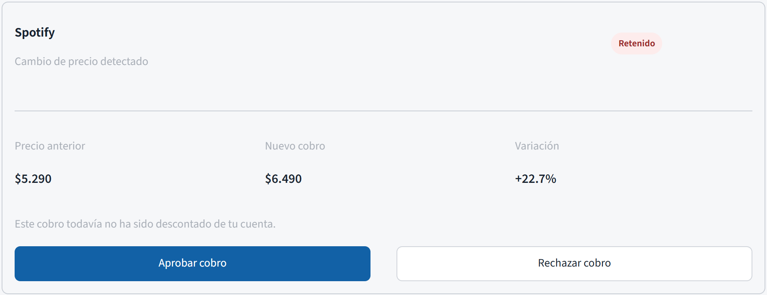
Así funciona el prototipo.
PROTOTIPO
1
Llega el primer cobro y lo reconoce
2
Si duda, te pregunta
↓ CONDOR
3
Todas tus suscripciones a la vista
4
Te avisa si sube el precio
en el prototipo, el cobro espera tu decisión
Capturas reales del gemelo digital (Streamlit). Real: filtro, lógica y app. Simulado: transacciones y conexión con un banco.
En vivo: link Streamlit
Notes:
(0:50) Así funciona el prototipo, con pantallas reales del gemelo digital. Uno: llega el primer cobro de Fitness Club; la app todavía no lo conoce, y CONDOR lo reconoce como suscripción desde ese primer cobro. Dos: cuando la evidencia no alcanza, como en este gimnasio con 82% de confianza, no decide solo: te pregunta si lo reconoces, con tres opciones. Tres: todas tus suscripciones quedan a la vista, cada una supervisada o de confianza. Cuatro: si una suscripción supervisada sube de precio, como Spotify de 5.290 a 6.490, te avisa; en el prototipo además el cobro espera tu decisión, pero en un banco real eso depende del emisor. Lo real: el filtro, la lógica y la app. Lo simulado: las transacciones y la conexión con un banco.

Slide 7
Repetir no basta: lo que separa es la regularidad.
TESTEO
DUDA 1 · ¿SE RECONOCE DESDE EL 1ER COBRO?
% DE CLIENTES QUE REPITE EL PAGO
Suscripción
Cuenta
No recurrente
11/11
comercios bien clasificados en simulación (11.384 cobros sintéticos)
DUDA 2 · ¿EL TITULAR LO ENTIENDE? · ENCUESTA A 8 USUARIOS
4,0/5
facilidad para navegar y entender las alertas, tras usar el prototipo
CASI IGUAL, DISTINTO TIPO
6 de 8
ya vivieron un cobro sin uso o un alza sin aviso
Muestra pequeña de contactos del equipo, con instrucciones de uso: es un indicio, no una medición.
Simulación: dataset sintético del prototipo (2.876 clientes, 11 comercios). Encuesta: informe E2, sección 4.1¹⁴
Notes:
(0:35) Prototipamos donde estaba la duda. Duda uno: ¿se puede reconocer una suscripción desde el primer cobro? En simulación, con 11.384 cobros sintéticos de 2.876 clientes, el filtro clasificó bien los 11 comercios desde el primer cobro de un cliente nuevo. El gráfico muestra el aprendizaje: Fitness Club, Jumbo y Uber se repiten casi igual, pero solo uno es suscripción; lo que los separa es la regularidad. Ojo: son datos sintéticos; validan la lógica, no la precisión bancaria real. Duda dos: ¿el titular entiende lo que CONDOR le muestra? Ocho usuarios usaron el prototipo con instrucciones y calificaron la facilidad para navegar y entender las alertas con 4,0 de 5 en promedio; nadie puso menos de 3. Y 6 de los 8 dijeron que ya les habían cobrado una suscripción que no usaban o subido el precio sin aviso. Es una muestra pequeña de conocidos: lo tomamos como indicio, no como medición.

Slide 8
Por qué ahora y quién paga.
OPORTUNIDAD
2020
2024
2025–26
El banco debe devolver todo cargo no reconocido
La reforma premia prevenir antes que devolver
BancoEstado, Nubank y Visa ya muestran suscripciones
$11.000 MM
17 + 10
SaaS
al mes sigue perdiendo la banca por fraude externo, aun después de la reforma (dic-2024)³
bancos y emisores de retail financiero fuente
licencia por cuenta protegida, pagada por Riesgo o Canales Digitales
[3] CMF, Nota Técnica Ley de Fraudes (oct-2025) · Leyes 21.234 (2020) y 21.673 (2024) · [6] Visa · [7] Nubank · [12] BancoEstado
Notes:
(0:35) ¿Por qué ahora? En 2020 la Ley 21.234 obligó al banco a devolver todo cargo no reconocido, y en 2023-2024 eso explotó en 1,3 millones de reclamos. La reforma de 2024 le dio herramientas al banco, pero el incentivo quedó claro: prevenir sale más barato que devolver. Y en 2025-2026 BancoEstado, Nubank y Visa ya ofrecen ver suscripciones: la demanda es real. Y aunque la reforma bajó las pérdidas, en diciembre de 2024 la banca todavía perdía 11 mil millones de pesos al mes por fraude externo. Quien paga: las gerencias de riesgo operacional y canales digitales de 17 bancos y más de 10 emisores de retail financiero. Modelo: licencia por cuenta protegida. Pendiente: validar qué parte de esas pérdidas viene de cobros recurrentes y que el banco lo compraría a un tercero (los bancos ya compran motores antifraude a terceros). Segmento de entrada (hipótesis): emisores digitales con app propia.

Slide 9

Del gemelo digital a un piloto.
RUTA AL MVP
01
02
03
04
Datos reales
Conexión al banco
Piloto de visibilidad
Detener cobros
calibrar umbrales con históricos de un emisor
leer cada autorización en tiempo real
un emisor digital, [N] cuentas, 3 meses
si el emisor lo permite: Visa ya ofrece bloquearlos¹³
PENDIENTES QUE DECLARAMOS
Qué % de los reclamos de un banco viene de cobros recurrentes
Al menos 5 pruebas de usuario con el gemelo digital
CONDOR: cada suscripción a la vista desde el primer cobro.
Que el banco lo compraría a un tercero, y a qué precio
Notes:
(0:15) Para pasar del gemelo digital a un MVP: datos reales de un emisor para calibrar umbrales, conectar el filtro a las autorizaciones del banco, un piloto de visibilidad con un emisor digital y, después, detener cobros, que ya es técnicamente posible con servicios como el de Visa, pero hay que validarlo con el emisor. Regulación: los datos no salen del banco; la Ley 21.719 de datos personales agrega requisitos, no lo bloquea (validar con asesoría legal). Lo pendiente lo declaramos aquí. CONDOR: cada suscripción a la vista desde el primer cobro. Gracias.

Slide 10
CIERRE
C
Control de
¿Cuántas suscripciones pagaste este mes sin darte cuenta?
O
Órdenes y
N
Notificación de
D
Débitos
O
Opacos y
CONDOR quiere que esa respuesta sea siempre cero.
R
Recurrentes
Notes:
(0:10) Cerrar con la pregunta y dejarla unos segundos en silencio. CONDOR: Control de Órdenes y Notificación de Débitos Opacos y Recurrentes. Gracias.

Slide 11
Fuentes
ANEXO · FUENTES
[1] SERNAC, Ranking Financiero 2022: 19.370 reclamos por cobros (1er sem.) y 30,6% de 58.690 (2º sem.). Vía Diario Financiero y La Tercera. Total anual estimado por el equipo.
df.cl/reclamos-contra-el-mercado-financiero-aumentan-11-y-superan-las-…
[2] SERNAC (jun-2025), estudio "Uso de Plataformas de Streaming en Chile": gasto promedio $22.809 al mes. Vía The Clinic.
theclinic.cl/2025/06/12/estudio-revelo-que-el-gasto-promedio-mensual-d…
[3] Cortés, J. y Ormazábal, F. (oct-2025). Nota Técnica "Antecedentes sobre la aplicación de la Ley de Fraudes". CMF.
cmfchile.cl/portal/estadisticas/617/articles-100079_doc_pdf.pdf
[4] Ley 20.009, modificada por la Ley 21.234 (2020) y la Ley 21.673 (2024). Resumen de cambios en [3].
[5] The Clinic (abr-2024). SERNAC oficia a Rappi por cobros indebidos de membresía.
theclinic.cl/2024/04/03/sernac-rappi-cobros-indebidos-oficio/
[6] Visa (26-mar-2026). Visa launches Enhanced Subscription Manager.
corporate.visa.com/en/sites/visa-perspectives/newsroom/visa-enhanced-s…
[7] Nubank (dic-2025). Nubank launches subscription manager to help control recurring charges.
nu.com/en/newsroom/consumers/nubank-launches-subscription-manager-to-h…
[8] Rocket Money, sitio oficial del producto.
rocketmoney.com
[9] CMF (mar-2026). Calificación anual de bancos de importancia sistémica (6 bancos).
cmfchile.cl/portal/prensa/625/w4-article-109087.html
[10] Ley 21.521 (2023), Ley Fintec, y Ley 21.719 (2024), de protección de datos personales.
[11] Código, dataset sintético, evaluación y capturas del prototipo CONDOR (repositorio del equipo, octubre 2026).
[12] BancoEstado, "Mis Suscripciones en mi App BancoEstado": muestra suscripciones de comercios que usan tokenización.
bancoestado.cl/content/bancoestado-public/cl/es/home/home/app-bancoest…
[13] Visa, Visa Stop Payment Service: permite a los emisores detener pagos con tarjeta guardada, incluidos los recurrentes, antes de autorizarlos.
developer.visa.com/capabilities/visa-stop-payment-service/overview
[14] Encuesta de testeo del prototipo a 8 usuarios, octubre 2026. Informe E2 del grupo 68, sección 4.1.
Las cifras marcadas como pendientes no tienen fuente verificada todavía.
Notes:
Anexo: no se presenta. Fuentes completas de las cifras citadas.

Slide 12
Declaración de uso de inteligencia artificial
ANEXO · USO DE IA
HERRAMIENTA Y PROPÓSITO
CÓMO INFLUYÓ Y RESPONSABILIDAD
Claude (Anthropic), vía Claude Code. Usada para diseñar y programar esta presentación, proponer su estructura según la pauta y la guía extendida de la E2, buscar y verificar fuentes públicas, y capturar pantallas del prototipo.
Agregar otros usos (p. ej., apoyo en el código del prototipo)
La IA propuso estructura, redacción y diseño. El equipo revisó, corrigió y validó cada contenido y cifra. Las entrevistas, las decisiones del proyecto y el prototipo son trabajo del equipo, que responde por la exactitud de todo el material.
Según la política de uso de IA del programa ING2030 2026-2.
Notes:
Anexo obligatorio según el programa del curso. Revisar y completar antes de subir.

